Slide 1
Построение модели времени дожития пациентов с боковым амиотрофическим склерозом на основе графов водородных связей.
Выполнила: Воронкина Д.К
Научный руководитель: Тимофеев В.С

Slide 2


Введение
Боковой амиотрофический склероз
Примерно в 5% случаев встречаются семейные формы заболевания.
В 20% случаев болезнь связана с мутациями гена супроксиддисмутазы - 1

Slide 3
Структура и интерпретация данных
 | A4T | A4V
4.A@N-20.A@O | 0.821 | 0.851
5.A@N-150.A@O | 0.906 | 0.974
6.A@N-18.A@O | 0.928 | 0.899
Столбец с информацией о ребрах: донор-акцептор
Донор
Акцептор
Столбцы, содержащие веса соответствующих ребер. Каждый столбец представляет информацию по одному пациенту.

Slide 4
Интерпретация данных
6.A@N
Позиция аминокислотного остатка
Имя субъединицы
Название атома

Slide 5
Построение графа
20.A@O
4.A@N
В качестве вершины выступает водородная связь полностью.

Slide 6
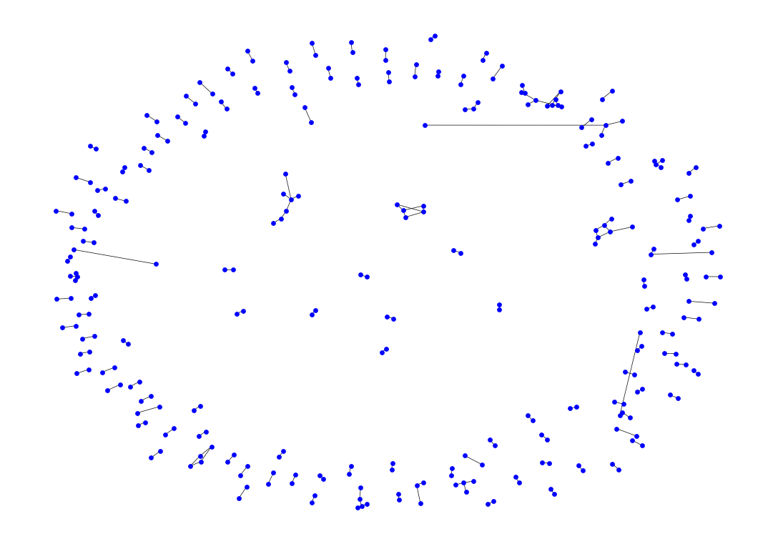
Пример графа для одного из пациентов

Slide 7
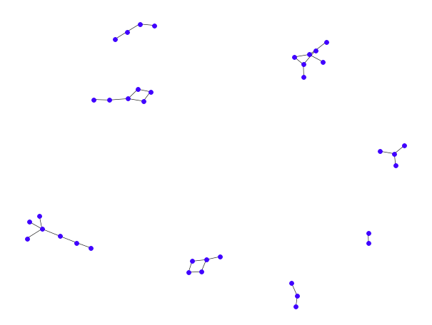
Пример графа для одного из пациентов

Slide 8

Характеристики,
используемые дляграфа.
Модульность - это мера разделения сети на подграфы (модули), которые характеризуются более плотными связями внутри подграфов, чем между ними.
Кратчайший простой путь графа ;
3. Cумма всех ребер графа.

Slide 9
Модель регрессии
Рассматриваемое уравнение:
𝑌 = 𝑋𝐵 + 𝐸 , где
X – матрица объясняющих переменных, составленная из
вычисленных характеристик вершин;
Y – вектор наблюдаемых значений, составленный из времени дожития пациентов;
B – неизвестные коэффициенты регрессии;
E – случайная ошибка регрессии.

Slide 10
Модель PLS
Базовая модель PLS:
𝜉
𝑋 = 𝑇𝑃^{𝑇} + 𝐸 , где
T – матрица, проекции X;
P – матрица нагрузки;
X.1
X.2
X.n

Slide 11
Алгоритм
X⁽⁰⁾ = X – инициализация Х на нулевой итерации;
w⁽⁰⁾ = X^{T}Y/||X^{T}Y|| - поиск вектора весов на нулевой итерации;
Для k=0 до N – цикл, где N – количество латентных переменных;
t^{(k)} = X^{(k)} w^{(k)} – поиск вектора проекции на k-й итерации;
p^{(k)} = X^{(k)T} t^{(k)} / t^{(k) T} t^{(k)} – поиск вектора нагрузки на k-й итерации;
q^{(k)} = Y^{T} t^{(k)} / t^{(k) T} t^{(k)} – поиск значения оценочного вектора коэфф.
регрессии;
Если q=0, то завершить цикл;
X^{(k)} = X^{(k)} – t^{(k)} p^{(k) T} – вычисление матрицы X на k-й итерации; w^{(k+1)} = X^{(k+1)T} Y - вычисление вектора весов;
7.
8.
9.
Составить матрицу W из векторов w^{(k)}, матрицу P из векторов p^{(k)} ;
B = W(P^{T}W)⁻¹q – оценка коэффициентов регрессии;
E = q – P^{T}B - вычисление случайных остатков регрессии.

Slide 12
Результаты
Используемая характеристика | Модульность | Кратчайший путь | Сумма всех путей
Коэффициент детерминации | 0,315 | 0,487 | 0,219

Slide 13
ОЦЕНКА ВРЕМЕНИ ДОЖИТИЯ ПАЦИЕНТОВ С БОКОВЫМ АМИОТРОФИЧЕСКИМ СКЛЕРОЗОМ НА ОСНОВЕ ХАРАКТЕРИСТИК ГРАФА ВОДОРОДНЫХ СВЯЗЕЙ
Воронкина Дарья Константиновна
Научный руководитель: Тимофеев Владимир Семенович

